Slide 1
Ενότητα 7: Η Αναπνευστική Φυσικοθεραπεία στη Χρόνια Αποφρακτική Πνευμονοπάθεια Ειρήνη Γραμματοπούλου, Αφροδίτη Ευαγγελοδήμου, Αναπληρώτρια Καθηγήτρια Εργαστηριακή συνεργάτιδα Τμήμα Φυσικοθεραπείας
Ανοικτά Ακαδημαϊκά Μαθήματα στο ΤΕΙ Αθήνας
Αναπνευστική Φυσικοθεραπεία
Το περιεχόμενο του μαθήματος διατίθεται με άδεια Creative Commons εκτός και αν αναφέρεται διαφορετικά | Το έργο υλοποιείται στο πλαίσιο του Επιχειρησιακού Προγράμματος «Εκπαίδευση και Δια Βίου Μάθηση» και συγχρηματοδοτείται από την Ευρωπαϊκή Ένωση (Ευρωπαϊκό Κοινωνικό Ταμείο) και από εθνικούς πόρους.

Slide 2
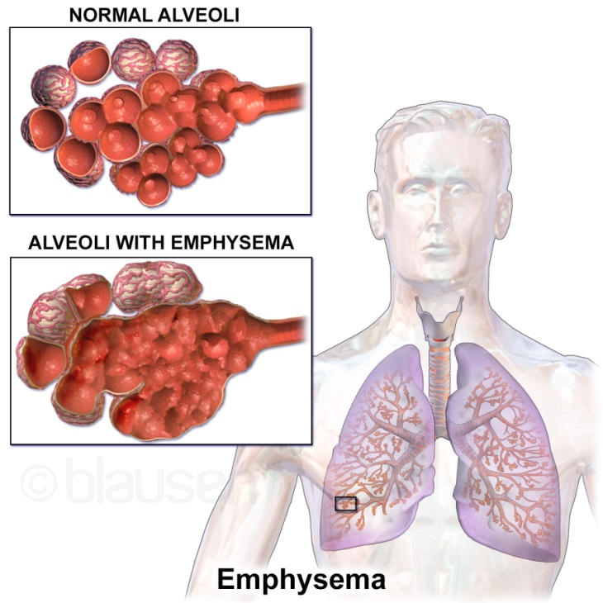
Η αναπνευστική φυσικοθεραπεία στη χρόνια αποφρακτική πνευμονοπάθεια
“Blausen 0343 Emphysema”, από Blausen_medical διαθέσιμο με άδεια CC BY 3.0
Λέξεις κλειδιά: Χρόνια Αποφρακτική Πνευμονοπάθεια, Χρόνια Βρογχίτιδα, Πνευμονικό Εμφύσημα, Πνευμονική Αποκατάσταση

Slide 3
Ορισμός της ΧΑΠ
Η Χρόνια Αποφρακτική Πνευμονοπάθεια (ΧΑΠ) περιλαμβάνει μία ομάδα νοσημάτων όπως η χρόνια βρογχίτιδα και το εμφύσημα και χαρακτηρίζεται από μη αναστρέψιμο περιορισμό της ροής του αέρα
Ο περιορισμός της ροής είναι:
Συνήθως προοδευτικός και
Σχετιζόμενος με διαταραγμένη φλεγμονώδη απάντηση των πνευμόνων σε βλαπτικά σωματίδια ή αέρια
GOLD (2006)

Slide 4
Αίτια περιορισμού της ροής στη ΧΑΠ (1 από 2)
Μη αναστρέψιμα
Ίνωση και μείωση της διαμέτρου των αεραγωγών
Απώλεια της ελαστικής επαναφοράς λόγω της καταστροφής των κυψελίδων
Καταστροφή των κυψελιδικών τοιχωμάτων τα οποία διατηρούν τη βατότητα των μικρών αεραγωγών
(GOLD, 2006; Pryor & Prasad, 2002; Hough, 1997; West, 2008)

Slide 5
Αίτια περιορισμού της ροής στη ΧΑΠ (2 από 2)
Αναστρέψιμα
Άθροιση φλεγμονωδών κυττάρων, βλέννας και εξιδρώματος στους βρόγχους
Σύσπαση λείων μυϊκών ινών στους περιφερικούς και κεντρικούς αεραγωγούς
Δυναμική υπερδιάταση κατά την άσκηση
(GOLD, 2006; Pryor & Prasad, 2002; Hough, 1997; West, 2008)

Slide 6
Χαρακτηριστικά της ΧΑΠ
Μεταβολές στο πνευμονικό παρέγχυμα
Διαταραχές στην ανταλλαγή των αερίων
Στένωση αεραγωγών
Μείωση ροής του αέρα σε εισπνοή και εκπνοή
ΔΥΣΠΝΟΙΑ
Μείωση FEV1
Αύξηση FRC
Δυναμική Πνευμονική Υπερδιάταση
(Mahler, 2006; Romagnoli et al., 2006; O’Donnell et al., 2001; O’Donnell et al., 1998; Nagai et al., 1991)

Slide 7
Πνευμονική λειτουργία στη ΧΑΠ:
Μειωμένη: FEV₁, FVC, FEV1/FVC %, PEF_{25-75%}, V_{max50%}, V_{max75%}
Η ανισότητα αερισμού/αιμάτωσης οδηγεί αρχικά:
α) Τους εμφυσηματικούς σε μέτρια υποξυγοναιμία χωρίς υπερκαπνία ενώ
β) Τους χρόνιους βρογχιτιδικούς σε σοβαρή υποξυγοναιμία και σύντομα και σε υπερκαπνία
(GOLD, 2006; Pryor & Prasad, 2002; Hough, 1997; West, 2008)

Slide 8
Κλινικά Συμπτώματα της ΧΑΠ (1 από 3)
Πρώιμη διάγνωση
Βήχας
Αποβολή πτυέλων
Δύσπνοια (ύστερα από μερικά χρόνια)
(GOLD, 2006; Pryor & Prasad, 2002; Hough, 1997; West, 2008)

Slide 9
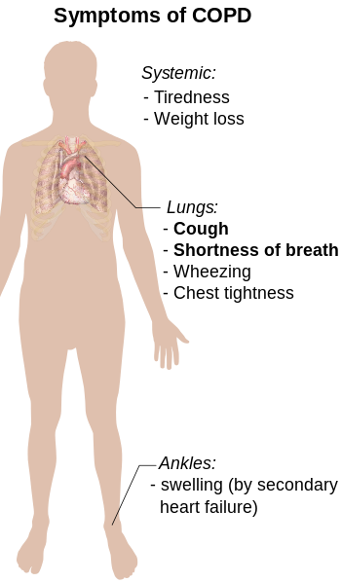
Κλινικά Συμπτώματα της ΧΑΠ (2 από 3)
Ο χρόνιος βρογχιτιδικός είναι:
Πάντα καπνιστής τσιγάρων 50-60 ετών με
Ιστορικό χρόνιου βήχα και απόχρεμψης
Συνήθως χοντρός
Κυανωτικός
Έχει δύσπνοια στην κόπωση
Έχει οιδήματα στα κάτω άκρα
“hello bronchitis”, από Rachel Titiriga διαθέσιμο με άδεια CC BY-NC-ND 2.0
(Gold, 2006; Pryor & Prasad, 2002; Hough, 1997; West,2008)

Slide 10
Κλινικά Συμπτώματα της ΧΑΠ (3 από 3)
Ο χρόνιος εμφυσηματικός είναι συνήθως:
Ισχνός, καχεκτικός
Γύρω στα 55
Με προοδευτικά επιδεινούμενη δύσπνοια τα τελευταία 3-4 χρόνια
Χωρίς κυάνωση
(Gold, 2006; Pryor & Prasad, 2002; Hough, 1997; West,2008)

Slide 11
XAΠ
Eπικάλυψη της μη αναστρέψιμης άποψης της χρόνιας βρογχίτιδας, του εμφυσήματος και του άσθματος
Χρόνια
βρογχίτιδα
Εμφύσημα
ΧΑΠ
Απόφραξη
αεραγωγών
Χρόνιο σοβαρό άσθμα

Slide 12
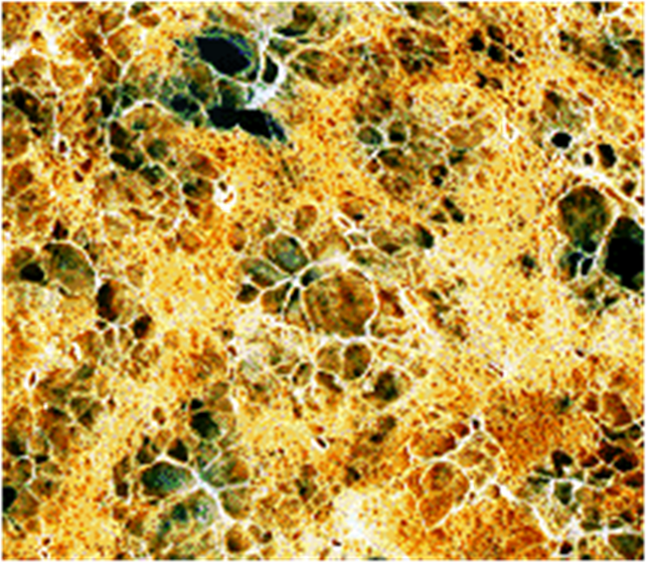
Πνευμονικό παρέγχυμα (1 από 2)
Υγιής
ΧΑΠ

Slide 13
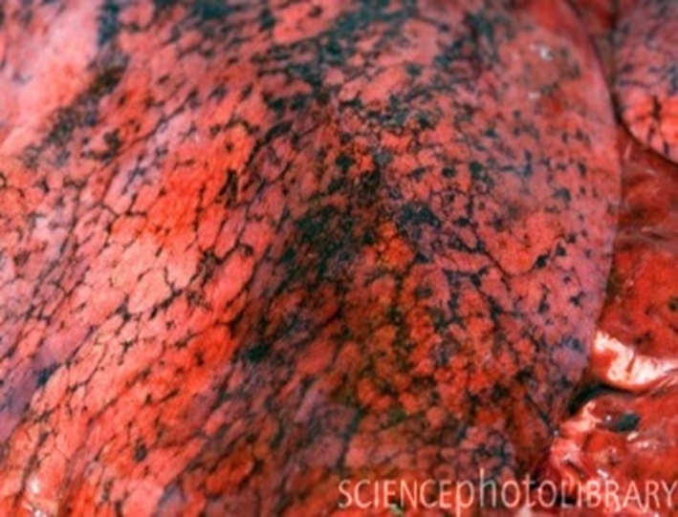
Πνευμονικό παρέγχυμα (2 από 2)
SCIENCE PHOTO LIBRARY
SCIENCE PHOTO LIBRARY
Υγιής
Καπνιστής

Slide 14
Σοβαρότητα της ΧΑΠ
GOLD I (ήπια ΧΑΠ): 80% < FEV1
GOLD II (μέτρια ΧΑΠ): 50% < FEV1 <80%
GOLD III (σοβαρή ΧΑΠ): 30% < FEV1 <50%
GOLD IV (πολύ σοβαρή ΧΑΠ): FEV1 <30%
(GOLD, 2006)

Slide 15
Παράγοντες που καθορίζουν τη σοβαρότητα της ΧΑΠ
Σοβαρότητα συμπτωμάτων
Βαθμός περιορισμού της ροής
Συχνότητα και σοβαρότητα των παροξυσμών
Παρουσία αναπνευστικής ανεπάρκειας
Συνυπάρχουσες ασθένειες
Γενική κατάσταση υγείας
Αριθμός φαρμάκων που απαιτούνται για τον έλεγχο της πάθησης
(GOLD, 2006)

Slide 16
Επιδείνωση ΧΑΠ
δύσπνοιας (κλίμακα του Borg)
Λειτουργικής Ικανότητας
6λεπτη δοκιμασία βάδισης (6MWT)
Ικανότητα παραγωγής έργου στο κυκλοεργόμετρο
(O’Donnell et al., ERS, 2006)

Slide 17
Παράγοντες κινδύνου για ΧΑΠ
Γονίδια (π.χ. ανεπάρκεια άλφα-1 αντιθρυψίνης)
Υπεραντιδραστικότητα
Διαταραχές στην ανάπτυξη του πνεύμονα
Παράγοντες ασθενούς
Καπνό
Επαγγελματική έκθεση σε σκόνες, χημικά
Λοιμώξεις
Κοινωνικοοικονομική κατάσταση
Έκθεση σε:
(GOLD, 2006)

Slide 18
Αιτιολογία της ΧΑΠ (1 από 3)
ΑΙΤΙΑ:
Φλεγμονή των πνευμόνων ύστερα από χρόνια έκθεση σε βλαπτικά ερεθίσματα
Το κάπνισμα και η μόλυνση της ατμόσφαιρας ή του περιβάλλοντος εργασίας καθώς και περιπτώσεις κληρονομικού εμφυσήματος
(GOLD, 2006)

Slide 19
Αιτιολογία της ΧΑΠ (2 από 3)
Το κάπνισμα τσιγάρου είναι το πρωταρχικό αίτιο της ΧΑΠ
Στην Αμερική 47.2 εκατομμύρια άνθρωποι (28% των ανδρών και 23% των γυναικών) καπνίζουν
Ο WHO υπολογίζει 1.1 δις καπνιστών διεθνώς, που θα αυξηθεί σε 1.6 δις ως το 2025
Σε χώρες χαμηλού και μεσαίου οικονομικού επιπέδου ο ρυθμός αύξησης των καπνιστών είναι ανησυχητικός
“Poster Design for "Quit Smoking" Campaign 01”, από StephenMitchell διαθέσιμο με άδεια CC BY-NC-ND 2.0
(GOLD, 2006)

Slide 20
Αιτιολογία της ΧΑΠ (3 από 3)
Οι καπνιστές με ΧΑΠ vs μη καπνιστές παρουσιάζουν:
Μειωμένη λειτουργική κατάσταση και
Μεγαλύτερη θνησιμότητα
Οι καπνιστές πίπας ή πούρου vs καπνιστές τσιγάρου έχουν:
Μικρότερη επικράτηση της νόσου
Μικρότερη μείωση της λειτουργικότητας λόγω μικρότερης συχνότητας εισπνοής καπνού
Τα παιδιά και τα νεογνά καπνιστών γονέων vs παιδιά μη καπνιστών έχουν
Αυξημένη νοσηρότητα του αναπνευστικού
“Poster Design for "Quit Smoking" Campaign 02”, από StephenMitchell διαθέσιμο με άδεια CC BY-NC-ND 2.0
(GOLD, 2006)

Slide 21
Επιδημιολογία (1 από 3)
Η ΧΑΠ είναι η 4η αιτία θανάτου διεθνώς (μετά τις καρδιοπάθειες, τον καρκίνο και τα Ε.Α.Ε)
Μέχρι το 2020 θα είναι 3η αιτία θανάτου
Ως το 2020 υπολογίζεται ότι θα είναι η 5η συχνότερη νόσος
GOLD (2006)

Slide 22
Επιδημιολογία (2 από 3)
Είναι μία νόσος του σύγχρονου τρόπου ζωής
Βασική αιτία νοσηρότητας και θνησιμότητας
Στην Ευρωπαϊκή Ένωση, η Χ.Α.Π, το άσθμα και η πνευμονία αποτελούν την 3η αιτία θανάτου
Κάθε χρόνο, η ΧΑΠ στερεί τη ζωή σε > 3.000.000 ανθρώπους παγκοσμίως, με σταθερά αυξητική πορεία
(GOLD, 2006)

Slide 23
Επιδημιολογία (3 από 3)
Στην Ελλάδα 11,6% των ανδρών και 4,8% των γυναικών πάσχουν από ΧΑΠ
Υπολογίζεται ότι περίπου 500.000 ενήλικες καπνιστές πάσχουν από ΧΑΠ
Το 50-60% αυτών δεν το γνωρίζει
(Tzanakis et al. 2004)

Slide 24
Κατευθυντήριες γραμμές για την αντιμετώπιση της ΧΑΠ
Αύξηση της επαγρύπνησης για τη ΧΑΠ μεταξύ των επαγγελματιών υγείας και του γενικού πληθυσμού
Βελτίωση στη διάγνωση, αντιμετώπιση και πρόληψη της ΧΑΠ
Ώθηση της έρευνας για τη ΧΑΠ
GOLD (2006)

Slide 25
Στόχοι θεραπείας στη ΧΑΠ
Αποτροπή εξέλιξης της νόσου
Ανακούφιση από τα συμπτώματα (δύσπνοια)
Βελτίωση αντοχής και διάρκειας στην άσκηση
Βελτίωση κατάστασης υγείας (QoL)
Πρόληψη και θεραπεία παροξυσμών
Πρόληψη και θεραπεία επιπλοκών
Μείωση θνησιμότητας
Ελαχιστοποίηση των παρενεργειών της θεραπείας
(GOLD, 2006)

Slide 26
Τα τέσσερα κύρια στοιχεία για την αντιμετώπιση της ΧΑΠ
Έγκαιρη διάγνωση και τακτικοί επανέλεγχοι της πάθησης
Μείωση των παραγόντων κινδύνου (risk factors)
Αντιμετώπιση σταθερής ΧΑΠ
Εκπαίδευση των ασθενών για την αυτοδιαχείριση της πάθησης
Φαρμακευτική αγωγή
Μη φαρμακευτική παρέμβαση (Πνευμονική Αποκατάσταση)
Αντιμετώπιση παροξυσμών
GOLD (2006)

Slide 27
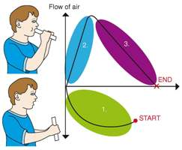
1. Εκτίμηση και παρακολούθηση της νόσου (1 από 2)
Οι ασθενείς με:
Χρόνιο βήχα
Παραγωγή πτυέλων
Ιστορικό έκθεσης σε παράγοντες κινδύνου
Πρέπει να ελέγχονται για ύπαρξη περιορισμού της ροής, ακόμα κι αν δεν έχουν δύσπνοια
wsd2012.european-lung-foundation.org
(GOLD, 2006)

Slide 28
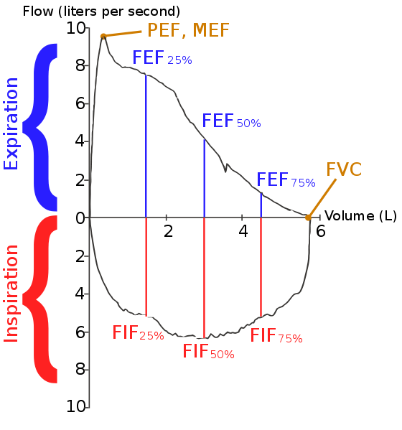
1. Εκτίμηση και παρακολούθηση της νόσου (2 από 2)
Σπιρομέτρηση
Απαραίτητη για τη διάγνωση και επανεκτίμηση της ΧΑΠ
Μέτρηση αερίων αίματος
Απαραίτητη σε ασθενείς με:
FEV1 < 40% του προβλεπόμενου
Έκδηλα σημεία αναπνευστικής ανεπάρκειας ή δεξιάς καρδιακής ανεπάρκειας
“Flow-volume-loop”, από Sigveholmen
διαθέσιμο με άδεια CC BY-SA 3.0
(GOLD, 2006)

Slide 29
2. Μείωση παραγόντων κινδύνου για την ανάπτυξη της ΧΑΠ (1 από 2)
ΔΙΑΚΟΠΗ ΤΟΥ ΚΑΠΝΙΣΜΑΤΟΣ → Η πιο αποτελεσματική και ανέξοδη παρέμβαση
Συνεδρίες για τη διακοπή του καπνίσματος
Μείωση της έκθεσης σε ρύπους
Εμβόλιο κατά της γρίπης
Φαρμακευτική αγωγή
“Stubbed Out Cigarette”, από Matt Trostle διαθέσιμο με άδεια CC BY 2.0
(GOLD, 2006)

Slide 30
2. Μείωση παραγόντων κινδύνου για την ανάπτυξη της ΧΑΠ (2 από 2)
Οξυγονοθεραπεία > 15ώρες ημερησίως
Προγράμματα Πνευμονικής Αποκατάστασης
(Φ/Θ, φυσική άσκηση, εκπαιδευτικές συνεδρίες)
"Oxygen Cylinder “, από dream designs, FreeDigitalPhotos.net
(GOLD, 2006)

Slide 31
Πνευμονική Αποκατάσταση (1 από 3)
Φυσικοθεραπεία: Βρογχική παροχέτευση
- Διδασκαλία βήχα - Επανεκπαίδευση αναπνοής με αργή βαθειά εισπνοή (T.V.) και εκπνοή με μισόκλειστα χείλη
- Ενεργητική εκπνοή
- Χαλάρωση
- Άσκηση αναπνευστικών μυών
Φυσική άσκηση: - Ασκήσεις άνω-κάτω άκρων
- Αερόβια άσκηση
(GOLD, 2006; Pryor & Prasad, 2002; Frownfelter & Dean, 1996; AACVPR, 2011)

Slide 32
Πνευμονική Αποκατάσταση (2 από 3)
Εκπαιδευτικές συνεδρίες για αυτοδιαχείριση της ΧΑΠ:
Διαλέξεις - συζητήσεις για θέματα συμμόρφωσης, ολοκλήρωσης των θεραπειών και δια βίου αυτοδιαχείρισης της ΧΑΠ
Ψυχοθεραπεία:
Κατευθύνει τις ψυχολογικές ανάγκες των ασθενών και περιλαμβάνει συζητήσεις για την κοινωνική, συζυγική, εργασιακή, προσωπική ζωή, τις απόψεις για την υγεία και τις αντίστοιχες συνήθειες
"Teacher “, από Lucia, Public Domain Dedication
(GOLD, 2006; Pryor & Prasad, 2002; Frownfelter & Dean, 1996; AACVPR, 2011)

Slide 33
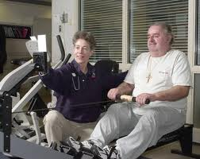
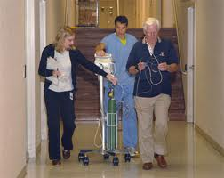
Πνευμονική Αποκατάσταση (3 από 3)

Slide 34
Φυσικοθεραπεία (1 από 7)
Βραχυπρόθεσμος στόχος: Ανακούφιση από τη δύσπνοια
Μακροπρόθεσμος στόχος: Λειτουργική επανένταξη
ΤΕΧΝΙΚΕΣ Φ/Θ:
1. Θέση σώματος: κλίση του κορμού εμπρός
Βελτιώνει τη διαφραγματική λειτουργία
Βελτιώνει τον αερισμό των πνευμονικών βάσεων
Βελτιώνει την κινητικότητα του θώρακα
Μειώνει την ενεργοποίηση των επικουρικών μυών
Μειώνει τη δύσπνοια
(GOLD, 2006; Pryor & Prasad, 2002; Frownfelter & Dean, 1996; AACVPR, 2011)

Slide 35
Φυσικοθεραπεία (2 από 7)
Τεχνικές βρογχικής παροχέτευσης στη ΧΑΠ
Ειδικές θέσεις παροχέτευσης σε συνδυασμό με τεχνικές με τα χέρια του φυσ/τή [διαφραγματική αναπνοή(relaxed T.V.), τοπική θωρακική έκπτυξη, πλήξεις, δονήσεις]
Δυναμική εκπνευστική προσπάθεια (F.E.T.)
Ενεργητικός κύκλος αναπνευστικών τεχνικών (A.C.B.T.)
Αυτογενής παροχέτευση (Α.D.)
Άσκηση
Συνδυασμός
(Mcllwaine,2007)

Slide 36
Φυσικοθεραπεία (3 από 7)
2. Επανεκπαίδευση αναπνοής
Η αργή και βαθιά αναπνοή βελτιώνει τον SatO₂ στην ηρεμία
1 /3 : χρόνος εισπνοής/εκπνοής
περισσότερος χρόνος για την εκπνοή (άδειασμα των πνευμόνων και χαλάρωση των εισπνευστικών μυών)
(GOLD, 2006; Pryor & Prasad, 2002; Frownfelter & Dean, 1996; AACVPR, 2011)

Slide 37
Φυσικοθεραπεία (4 από 7)
3. Ενεργητική εκπνοή
Είναι φυσιολογική απάντηση σε αυξημένες αναπνευστικές απαιτήσεις
Στη ΧΑΠ, η ενεργοποίηση των κοιλιακών εξαρτάται από την απόφραξη των αεραγωγών και συμβαίνει συχνά στην ηρεμία
Έχει ευεργετική επίδραση στην υπερδιάταση των βάσεων και στη λειτουργία των εισπνευστικών μυών, αλλά όχι στη δύσπνοια
(GOLD, 2006; Pryor & Prasad, 2002; Frownfelter & Dean, 1996; AACVPR, 2011)

Slide 38
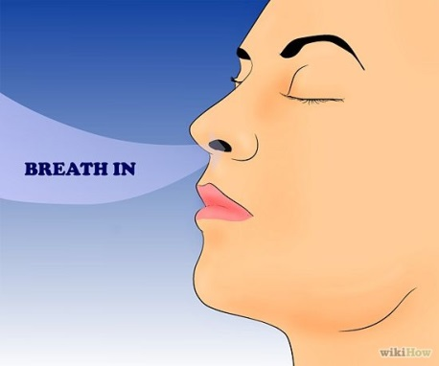
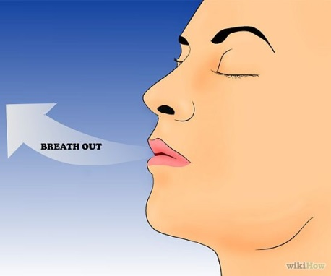
Φυσικοθεραπεία (5 από 7)
4. Εκπνοή με μισόκλειστα χείλη
Βελτιώνει τον κυψελιδικό αερισμό
Βελτιώνει την ανταλλαγή των αερίων αίματος
Αυξάνει ενεργητικά την PEEP
Μειώνει τη δύσπνοια
“550px-Breathe-Step-2-Version-3”, “550px-Breathe-Step-3-Version-3”, www.wikihow.com, διαθέσιμο
με άδεια CC BY-NC-SA 3.0
(GOLD, 2006; Pryor & Prasad, 2002; Frownfelter & Dean, 1996; AACVPR, 2011)

Slide 39
Φυσικοθεραπεία (6 από 7)
5. Χαλάρωση (Σ.Σ. σε έκταση, κάμψη ισχίων)
Τα προγράμματα χαλάρωσης στη ΧΑΠ έχουν δείξει μια τάση μείωσης:
Του καρδιακού ρυθμού
Της αναπνευστικής συχνότητας
Του άγχους
Της δύσπνοιας
(GOLD, 2006; Pryor & Prasad, 2002; Frownfelter & Dean, 1996; AACVPR, 2011)

Slide 40
Φυσικοθεραπεία (7 από 7)
6. Άσκηση των αναπνευστικών μυών
Βελτιώνει:
Τη δύναμη
Την αντοχή
Τη λειτουργικότητα των αναπνευστικών μυών
Μειώνει τη δύσπνοια και το χρόνου του υπνικού αποκορεσμού
Αντίσταση: τουλάχιστον στο 30% της PImax για 30 λεπτά ημερησίως
(GOLD, 2006; Pryor & Prasad, 2002; Frownfelter & Dean, 1996; AACVPR, 2011)

Slide 41
Αξιολόγηση της δύναμης και της αντοχής των αναπνευστικών μυών (1 από 5)
Αξιολόγηση:
Της δύναμης: PImax, PΕmax
Της έντασης της δύσπνοιας: Borg scale
Της αναπνευστικής αντοχής:
10 min αναπνευστική προσπάθεια στο 60% της PImax
2 min αναπνευστική προσπάθεια στο 75-80% της Pimax
POD index
6MWT
(GOLD, 2006; Pryor & Prasad, 2002; Frownfelter & Dean, 1996; AACVPR, 2011)

Slide 42
Αξιολόγηση της δύναμης και της αντοχής των αναπνευστικών μυών (2 από 5)
Η μέτρηση της δύναμης των αναπνευστικών μυών είναι υπόθεση ρουτίνας στην κλινική πρακτική (έγκυρα και αξιόπιστα εργαλεία)
Η δύναμη των αναπνευστικών μυών αξιολογείται έμμεσα με την PImax, Pemax σε kPa ή cm H₂O (1kPa = 10.2 cm H₂O)
Οι PImax και PEmax αφορούν στις αλλαγές πίεσης συγκριτικά με την ατμοσφαιρική και αναπτύσσονται με την ενεργοποίηση όλων των αναπνευστικών μυών και όχι ενός συγκεκριμένου μυ
Οι PImax και PEmax μπορούν να μετρηθούν στη μύτη, στο στόμα, στον οισοφάγο ή στο διάφραγμα
(Troosters, et al., 2005)

Slide 43
Αξιολόγηση της δύναμης και της αντοχής των αναπνευστικών μυών (3 από 5)
Οι μετρούμενες Pimax και PEmax εξαρτώνται:
Από τις διαστάσεις του θωρακικού κλωβού
Το μήκος του διαφράγματος
Τους πνευμονικούς όγκους
Την ενδοτικότητα του πνευμονικού παρεγχύματος και του θωρακικού κλωβού
Όταν οι πιέσεις μετρώνται στην T.L.C., τότε είναι το αποτέλεσμα της λειτουργίας των εκπνευστικών μυών και της ενδοτικότητας του παρεγχύματος στον όγκο αυτό
Όταν οι πιέσεις μετρώνται στην R.V.C., τότε είναι το αποτέλεσμα της λειτουργίας των εισπνευστικών μυών και της ενδοτικότητας του θωρακικού κλωβού
(Troosters et al., 2005)

Slide 44
Αξιολόγηση της δύναμης και της αντοχής των αναπνευστικών μυών (4 από 5)
Μέτρηση της αντοχής των αναπνευστικών μυών
Μέτρηση του αυξανόμενου οριακού φορτίου
Δηλ. του φορτίου που μπορεί να αντέξει ο ασθενής για > 10 λεπτά
Το αυξανόμενο εκπνευστικό οριακό φορτίο
Σε υγιείς αφορά στο 87% της PEmax
Σε ασθενείς με ΧΑΠ μόνο στο 44%
(Troosters et al., 2005)

Slide 45
Αξιολόγηση της δύναμης και της αντοχής των αναπνευστικών μυών (5 από 5)
Μέτρηση του χρόνου αντοχής σε καθορισμένο όριο έντασης
Όταν οι ασθενείς αδυνατούν να αναπνέουν ενάντια:
Στο 60% της PImax για 10 λεπτά ή
Στο 75-80% της PImax για 2 λεπτά
→ έχει επηρεασθεί η αντοχή των αναπνευστικών μυών
(Troosters, et al., 2005)

Slide 46
Πνευμονική υπερδιάταση και δύναμη αναπνευστικών μυών στη XAΠ (1 από 4)
Μηχανισμός πρόκλησης της αδυναμίας των αναπνευστικών μυών:
Η πνευμονική υπερδιάταση προκαλεί ενδογενή θετική τελοεκπνευστική πίεση, με συνέπεια τη μείωση της σχέσης μήκους - τάσης των αναπνευστικών μυών και τελικά την κόπωση
Η πνευμονική υπερδιάταση φέρνει τις πλευρές σε οριζόντια θέση, αναγκάζοντας τους έξω μεσοπλεύριους μύες να ενεργήσουν πλέον ως εκπνευστικοί μύες
(Troosters, et al., 2005)

Slide 47
Πνευμονική υπερδιάταση και δύναμη αναπνευστικών μυών στη XAΠ (2 από 4)
Η πνευμονική υπερδιάταση θεωρείται ότι είναι το αποτέλεσμα της αδυναμίας εκτέλεσης πλήρους εκπνοής, λόγω σύγκλισης και στένωσης των αεραγωγών
Επομένως, οι ασθενείς με ΧΑΠ στην περίπτωση αυτή αναπνέουν σε υψηλούς αναπνευστικούς όγκους, με πολύ μεγάλο εισπνευστικό φορτίο
Η αυξημένη εισπνευστική προσπάθεια σε υψηλούς αναπνευστικούς όγκους οδηγεί σε αδυναμία των εισπνευστικών μυών
(Troosters, et al., 2005)

Slide 48
Πνευμονική υπερδιάταση και δύναμη αναπνευστικών μυών στη XAΠ (3 από 4)
Η αδυναμία των αναπνευστικών μυών συνήθως προηγείται της εκδήλωσης των συμπτωμάτων
Αυτό συμπεραίνεται από τη σχετικά χαμηλή εισπνευστική δύναμη που απαιτείται για την αντιμετώπιση των περισσοτέρων αναπνευστικών φορτίων
Τα κλινικά συμπτώματα συνήθως εκδηλώνονται στην έλλειψη ισορροπίας μεταξύ του εισπνευστικού φορτίου και της αντοχής της πνευμονικής αντλίας
(Troosters, et al., 2005)

Slide 49
Πνευμονική υπερδιάταση και δύναμη αναπνευστικών μυών στη XAΠ (4 από 4)
Όταν η αδυναμία των αναπνευστικών μυών είναι μέτρια ή σοβαρή, τότε τα κλινικά συμπτώματα είναι διακριτά
Όταν η αδυναμία των αναπνευστικών μυών είναι προφανής, τα κλινικά συμπτώματα μπορούν να εκδηλώνονται στην ηρεμία, να υπάρχει δύσπνοια, υπερκαπνία καθώς και/ή προβλήματα στην ομιλία και ο ασθενής να αισθάνεται πως έχει περιορισμένες δυνατότητες
Σε περίπτωση σοβαρής αδυναμίας των εκπνευστικών μυών είναι μειωμένη η ικανότητα για βήχα
(Troosters, et al., 2005)

Slide 50
Κλινικά σημεία της αδυναμίας των αναπνευστικών μυών:
Μείωση της Ζ.Χ.
Κατακράτηση CO2
Περιορισμός της αναπνοής
Ορθόπνοια ή δύσπνοια κατά την άσκηση
Σύντομες προτάσεις στην ομιλία
Ταχύπνοια
Παράδοξη κίνηση στο θωρακικό ή κοιλιακό τοίχωμα,
Προβλήματα στο βήχα, με συνέπεια λοιμώξεις
Γενικευμένη μυϊκή αδυναμία
(Troosters, et al., 2005)

Slide 51
Δύσπνοια στη ΧΑΠ
Η δύσπνοια, ως εκτίμηση της αυξημένης αναπνευστικής προσπάθειας και δυσανεξίας, συνδέεται με την αναπηρία που βιώνει ο ασθενής με ΧΑΠ
Πιθανολογείται ότι οφείλεται σε δυσλειτουργία της νευρομυϊκής συναρμογής μεταξύ του κινητικού κέντρου των αναπνευστικών μυών και των περιφερικών αισθητικών ώσεων από υποδοχείς που βρίσκονται στους αεραγωγούς, πνεύμονες, αναπνευστικούς μυς και δομές του θωρακικού τοιχώματος
(ATS, 2006; Troosters et al., 2005)

Slide 52
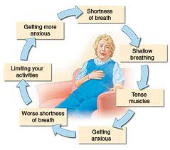
Δύσπνοια
Η δύσπνοια προκύπτει όταν:
Οι ασθενείς αντιμετωπίζουν υψηλά αναπνευστικά φορτία
Αλλάζει το αναπνευστικό πρότυπο
Υπάρχουν διαταραχές στα αέρια αίματος και στη λειτουργία των αναπνευστικών μυών
itgsuperstarwallpaper.blogspot.gr
(ATS, 2006; Troosters et al., 2005)

Slide 53
Φυσική Άσκηση στη ΧΑΠ
Η άσκηση αποτελεί τον ακρογωνιαίο λίθο της Πνευμονικής
Αποκατάστασης, διότι:
Βελτιώνει την ικανότητα για άσκηση
Αυξάνει τη μυϊκή μάζα
Αυξάνει τη λειτουργική ικανότητα των μυών
Βελτιώνει την ποιότητα ζωής
Στοχεύει:
Στη βελτιστοποίηση της σωματικής απόδοσης
Στην κοινωνική επανένταξη
Στην αυτονομία του ασθενή
(American Thoracic Society, 1999; Guidelines for Pulmonary Rehabilitation Programs, American Association of Cardiovascular and Pulmonary Rehabilitation, 2004)

Slide 54
Εφαρμογή αερόβιας άσκησης στη ΧΑΠ
Συνεχής άσκηση: 50 – 80 % μέγιστου έργου, 20 - 30 λεπτά
Διαλειμματική άσκηση: 100% μέγιστου έργου, 45 λεπτά: 30 sec άσκηση και 30 sec διάλειμμα
Δύσπνοια: Μέτρια προς αυξημένη (4) στην κλίμακα Borg
Μυϊκή κόπωση: Μέτρια προς αυξημένη (4) στην κλίμακα Borg
Κορεσμός αιμοσφαιρίνης > 90%
(American Thoracic Society, 1999; Guidelines for Pulmonary Rehabilitation Programs, American Association of Cardiovascular and Pulmonary Rehabilitation, 2004)

Slide 55
Ασκήσεις μυϊκής ενδυνάμωσης άνω και κάτω άκρων στη ΧΑΠ
Επιβάρυνση: 60 – 80 % μέγιστης δύναμης (1 RPM)
Επαναλήψεις: 8 – 15
Σειρές: 3 με 5, 8-10 ασκήσεις μεγάλων μυϊκών ομάδων
Συχνότητα: 2 με 3 φορές την εβδομάδα
Συγχρονισμός άσκησης και αναπνοής
Προσαρμογή και εξατομίκευση
(American Association of Cardiovascular and Pulmonary Rehabilitation, 1999, 2007; American College of Sports Medicine, 2000; American Heart Association, 1995; Troosters et al., 2000; Pollock et al., 2000; O’Shea et al., 2004)

Slide 56
Ιδανικό πρόγραμμα άσκησης στη ΧΑΠ
Αερόβια άσκηση: | Συνεχής: 60 – 80%max Διαλειμματική: 100%max
Ασκήσεις ενδυνάμωσης: | 3 σειρές x 10 επαναλήψεων 60 – 80 % μέγιστης δύναμης
Διάρκεια συνεδρίας: | 60 – 90 λεπτά συνολικά
Συχνότητα: | 3 φορές εβδομαδιαίως
Διάρκεια προγράμματος: | 8 – 12 εβδομάδες
(American Association of Cardiovascular and Pulmonary Rehabilitation, 1999, 2007; American College of Sports Medicine, 2000; American Heart Association, 1995; Troosters et al., 2000; Pollock et al., 2000; O’Shea et al., 2004)

Slide 57
Εκπαιδευτικές συνεδρίες στη ΧΑΠ
Οι ασθενείς με χρόνιες παθήσεις καθημερινά πρέπει να λαμβάνουν αποφάσεις για τη διαχείριση της πάθησής τους
Στόχος της αυτοδιαχείρισης της πάθησης μέσα από κατάλληλη εκπαίδευση είναι η απόκτηση γνώσεων για την πάθησή τους και δεξιοτήτων για την καθημερινή αυτοδιαχείριση των συμπτωμάτων τους
Μακροπρόθεσμα, οι ασθενείς πρέπει να υιοθετήσουν κατάλληλη συμπεριφορά, για την πρόληψη και τη διαχείριση της συμπτωματολογίας και των επιπτώσεων της πάθησης
(American Association of Cardiovascular and Pulmonary Rehabilitation, 1999, 2007; American College of Sports Medicine, 2000; American Heart Association, 1995; Troosters et al., 2000; Pollock et al., 2000; O’Shea et al., 2004)

Slide 58
Η εφαρμογή προγραμμάτων ΑΦ/Θ στη ΧΑΠ:
Αυξάνει τη δύναμη και αντοχή των αναπνευστικών μυών
Μειώνει τη δύσπνοια
Βελτιώνει την ποιότητα ζωής
Μειώνει το χρόνο νοσηλείας
Μειώνει το άγχος και την κατάθλιψη
Δεν επιδρά στην πνευμονική λειτουργία
Δεν επιδρά στην οξεοβασική ισορροπία
(GOLD, 2006; Gosselink et al, 2005; Pryor & Prasad, 2002; Hough, 1997; American Association of Cardiovascular and Pulmonary Rehabilitation, 1999, 2007; American College of Sports Medicine, 2000; American Heart Association, 1995; Troosters et al., 2000; Pollock et al., 2000; O’Shea et al., 2004)

Slide 59
Διατροφική αντιμετώπιση της ΧΑΠ (1 από 4)
Οι ασθενείς με ΧΑΠ VS άτομα χωρίς ΧΑΠ καταναλώνουν 50% περισσότερη ενέργεια για να αναπνέουν
Οι αναπνευστικοί μύες των ασθενών ΧΑΠ VS άτομα χωρίς ΧΑΠ χρειάζονται 10 φορές περισσότερες θερμίδες
Με την επιδείνωση της πάθησης, συμπτώματα όπως δύσπνοια, απώλεια γεύσης λόγω ξηροστομίας, κόπωση, πρώιμο αίσθημα πληρότητας στομάχου κ.λ.π. μπορεί να συντελέσουν στη μείωση της πρόσληψης τροφής
Η μακροχρόνια μείωση της πρόσληψης τροφής μπορεί να οδηγήσει σε σημαντική μείωση βάρους και υποσιτισμό
(Cockburn & Johnson, 2009; Ferreira et al., 2000)

Slide 60
Διατροφική αντιμετώπιση της ΧΑΠ (2 από 4)
το αυξημένο μεταβολικό κόστος της αναπνοής καταλήγει σε απώλεια βάρους
ο καθιστικός τρόπος ζωής και τα από του στόματος λαμβανόμενα κορτικοστεροειδή οδηγούν σε αύξηση σωματικού βάρους και οστεοπόρωση
Η απώλεια σωματικού βάρους σχετίζεται με αυξημένη θνησιμότητα στη ΧΑΠ
Ο υποσιτισμός στη ΧΑΠ σχετίζεται με τη σοβαρότητα της πάθησης
Διατροφικοί στόχοι
Πρόληψη ή αντιστροφή υποσιτισμού
Βελτίωση ή διατήρηση της αναπνευστικής λειτουργίας
(Cockburn & Johnson, 2009; Ferreira et al, 2000)

Slide 61
Διατροφική αντιμετώπιση της ΧΑΠ (3 από 4)
Διατροφικές υποδείξεις 1
Χρήση βρογχοδιασταλτικών φαρμάκων πριν τα γεύματα
5-6 μικρά γεύματα/ημέρα
Επιλογή τροφών που μαγειρεύονται, μασιούνται εύκολα κ δεν προκαλούν διόγκωση
Τρώτε αργά, μικρές μπουκιές
Πίνετε νερό, όχι αναψυκτικά, στο τέλος των γευμάτων
Cockburn & Johnson, 2009; Ferreira et al., 2000

Slide 62
Διατροφική αντιμετώπιση της ΧΑΠ (4 από 4)
Διατροφικές υποδείξεις 2
6-8 ποτήρια υγρών χωρίς καφεΐνη
Χρήση συμπληρωματικού οξυγόνου στη διάρκεια του φαγητού ή μετά το φαγητό αν είναι απαραίτητο
Λήψη φυτικών ινών για την αντιμετώπιση της δυσκοιλιότητας
Διατροφή πλούσια σε πρωτεΐνες σε υποσιτισμό
Αποφυγή λιπαρών ή πλούσιων σε σάκχαρα τροφών, σε παχυσαρκία
Cockburn & Johnson, 2009; Ferreira et al., 2000

Slide 63
Προτεινόμενη Βιβλιογραφία (1 από 2)
Global initiative for Chronic Obstructive Pulmonary Diseases (GOLD) Global strategy for the diagnosis, management and prevention 2006 (update). http: //www. goldcopd.org.
Gosselink R. Breathing techniques in patients with chronic obstructive pulmonary disease (COPD). Chronic Respiratory Disease, 2004; 1: 163-172.
Guidelines for Pulmonary Rehabilitation Programs, American Association of Cardiovascular and Pulmonary Rehabilitation. Human Kinetics, 2011.

Slide 64
Προτεινόμενη Βιβλιογραφία (2 από 2)
4. Salman GF, Mosier MC, Beasley BW, et al. Rehabilitation for patients with Chronic Obstructive Pulmonary Disease. Meta-analysis of randomized controlled trials. Journal of General Internal Medicine, 2003; 18: 213-221.
Troosters T, Casaburi R, Gosselink R, et al. Pulmonary rehabilitation in Chronic Obstructive Pulmonary Disease. American Journal of Respiratory and Critical Care Medicine, 2005; 172: 19-38.

Slide 65
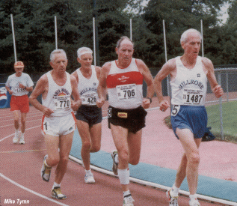
Τέλος Ενότητας
Σας ευχαριστώ πολύ

Slide 66
Σημειώματα

Slide 67
Σημείωμα Αναφοράς
Copyright Τεχνολογικό Εκπαιδευτικό Ίδρυμα Αθήνας, Ειρήνη Γραμματοπούλου, Αφροδίτη Ευαγγελοδήμου 2014. Ειρήνη Γραμματοπούλου, Αφροδίτη Ευαγγελοδήμου. «Αναπνευστική Φυσικοθεραπεία. Ενότητα 7: Η Αναπνευστική Φυσικοθεραπεία στη Χρόνια Αποφρακτική Πνευμονοπάθεια». Έκδοση: 1.0. Αθήνα 2014. Διαθέσιμο από τη δικτυακή διεύθυνση: ocp.teiath.gr.

Slide 68
Σημείωμα Αδειοδότησης
Το παρόν υλικό διατίθεται με τους όρους της άδειας χρήσης Creative Commons Αναφορά, Μη Εμπορική Χρήση Παρόμοια Διανομή 4.0 [1] ή μεταγενέστερη, Διεθνής Έκδοση. Εξαιρούνται τα αυτοτελή έργα τρίτων π.χ. φωτογραφίες, διαγράμματα κ.λ.π., τα οποία εμπεριέχονται σε αυτό. Οι όροι χρήσης των έργων τρίτων επεξηγούνται στη διαφάνεια «Επεξήγηση όρων χρήσης έργων τρίτων».
Τα έργα για τα οποία έχει ζητηθεί άδεια αναφέρονται στο «Σημείωμα Χρήσης Έργων Τρίτων».
[1] http://creativecommons.org/licenses/by-nc-sa/4.0/
Ως Μη Εμπορική ορίζεται η χρήση:
που δεν περιλαμβάνει άμεσο ή έμμεσο οικονομικό όφελος από την χρήση του έργου, για το διανομέα του έργου και αδειοδόχο
που δεν περιλαμβάνει οικονομική συναλλαγή ως προϋπόθεση για τη χρήση ή πρόσβαση στο έργο
που δεν προσπορίζει στο διανομέα του έργου και αδειοδόχο έμμεσο οικονομικό όφελος (π.χ. διαφημίσεις) από την προβολή του έργου σε διαδικτυακό τόπο
Ο δικαιούχος μπορεί να παρέχει στον αδειοδόχο ξεχωριστή άδεια να χρησιμοποιεί το έργο για εμπορική χρήση, εφόσον αυτό του ζητηθεί.

Slide 69
Επεξήγηση όρων χρήσης έργων τρίτων
©
Δεν επιτρέπεται η επαναχρησιμοποίηση του έργου, παρά μόνο εάν ζητηθεί εκ νέου άδεια από το δημιουργό.
διαθέσιμο με άδεια CC-BY
Επιτρέπεται η επαναχρησιμοποίηση του έργου και η δημιουργία παραγώγων αυτού με απλή αναφορά του δημιουργού.
διαθέσιμο με άδεια CC-BY-SA
Επιτρέπεται η επαναχρησιμοποίηση του έργου με αναφορά του δημιουργού, και διάθεση του έργου ή του παράγωγου αυτού με την ίδια άδεια.
διαθέσιμο με άδεια CC-BY-ND
Επιτρέπεται η επαναχρησιμοποίηση του έργου με αναφορά του δημιουργού.
Δεν επιτρέπεται η δημιουργία παραγώγων του έργου.
διαθέσιμο με άδεια CC-BY-NC
Επιτρέπεται η επαναχρησιμοποίηση του έργου με αναφορά του δημιουργού.
Δεν επιτρέπεται η εμπορική χρήση του έργου.
διαθέσιμο με άδεια CC-BY-NC-SA
Επιτρέπεται η επαναχρησιμοποίηση του έργου με αναφορά του δημιουργού
και διάθεση του έργου ή του παράγωγου αυτού με την ίδια άδεια.
Δεν επιτρέπεται η εμπορική χρήση του έργου.
διαθέσιμο με άδεια CC-BY-NC-ND
Επιτρέπεται η επαναχρησιμοποίηση του έργου με αναφορά του δημιουργού.
Δεν επιτρέπεται η εμπορική χρήση του έργου και η δημιουργία παραγώγων του.
διαθέσιμο με άδεια
CC0 Public Domain
Επιτρέπεται η επαναχρησιμοποίηση του έργου, η δημιουργία παραγώγων αυτού και η εμπορική του χρήση, χωρίς αναφορά του δημιουργού.
διαθέσιμο ως κοινό κτήμα
Επιτρέπεται η επαναχρησιμοποίηση του έργου, η δημιουργία παραγώγων αυτού και η εμπορική του χρήση, χωρίς αναφορά του δημιουργού.
χωρίς σήμανση
Συνήθως δεν επιτρέπεται η επαναχρησιμοποίηση του έργου.

Slide 70
Διατήρηση Σημειωμάτων
Οποιαδήποτε αναπαραγωγή ή διασκευή του υλικού θα πρέπει να συμπεριλαμβάνει:
το Σημείωμα Αναφοράς
το Σημείωμα Αδειοδότησης
τη δήλωση Διατήρησης Σημειωμάτων
το Σημείωμα Χρήσης Έργων Τρίτων (εφόσον υπάρχει)
μαζί με τους συνοδευόμενους υπερσυνδέσμους.

Slide 71
Χρηματοδότηση
Το παρόν εκπαιδευτικό υλικό έχει αναπτυχθεί στo πλαίσιo του εκπαιδευτικού έργου του διδάσκοντα.
Το έργο «Ανοικτά Ακαδημαϊκά Μαθήματα στο ΤΕΙ Αθήνας» έχει χρηματοδοτήσει μόνο την αναδιαμόρφωση του εκπαιδευτικού υλικού.
Το έργο υλοποιείται στο πλαίσιο του Επιχειρησιακού Προγράμματος «Εκπαίδευση και Δια Βίου Μάθηση» και συγχρηματοδοτείται από την Ευρωπαϊκή Ένωση (Ευρωπαϊκό Κοινωνικό Ταμείο) και από εθνικούς πόρους.

